Slide 1
Gemeentehuis Sint-Pieters-Leeuw
Toelichting gemeenteraadscommissie 15/09/2022

Slide 2
DOEL RENOVATIE
GEBOUW STELT ZICH TEN DIENSTE VAN HAAR GEBRUIKERS
GEBRUIKERS = BEZOEKERS + PERSONEEL
2-LEDIG DOEL:
BEZOEKERS: LEESBAARHEID
PERSONEEL: AANGENAME WERKPLEK

Slide 3
1. LEESBAARHEID
DUIDELIJKE SCHEIDING PUBLIEKE EN INTERNE FLOWS → HELDER CIRCULATIEPATROON
HERVERDELING PUBLIEKE EN PRIVATE ZONES
LOOK&FEEL: LICHT GEHEEL MET EENVOUDIGE ACCENTEN EN WARME MATERIALEN

Slide 4
HELDER CIRCULATIEPATROON PLAN GELIJKVLOERS
publiek
intern

Slide 5
HELDER CIRCULATIEPATROON PLAN VERDIEPING
publiek
intern

Slide 6
HERVERDELING PUBLIEK – PRIVAAT PLAN GELIJKVLOERS

Slide 7
HERVERDELING PUBLIEK – PRIVAAT PLAN VERDIEPING

Slide 8
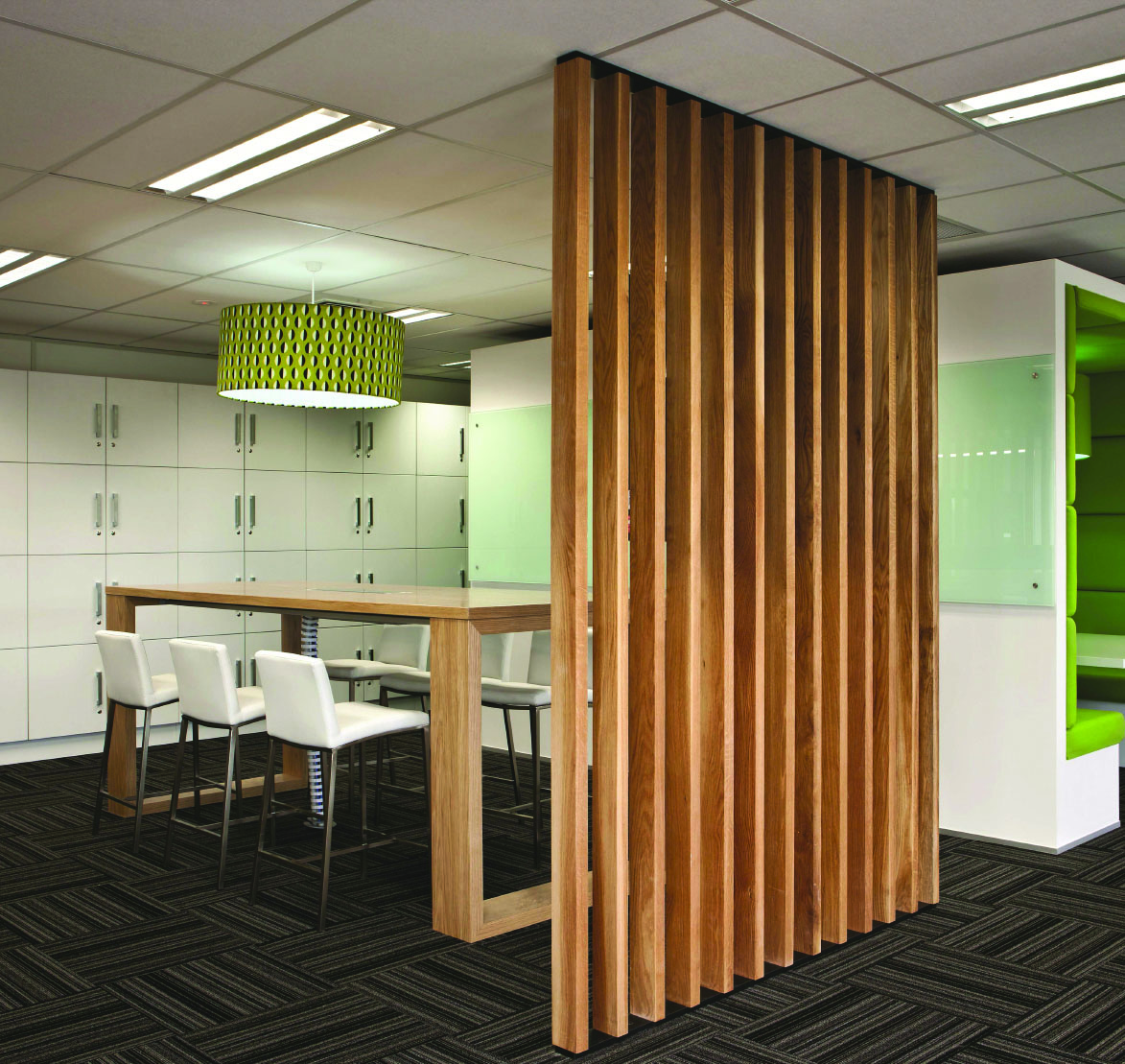
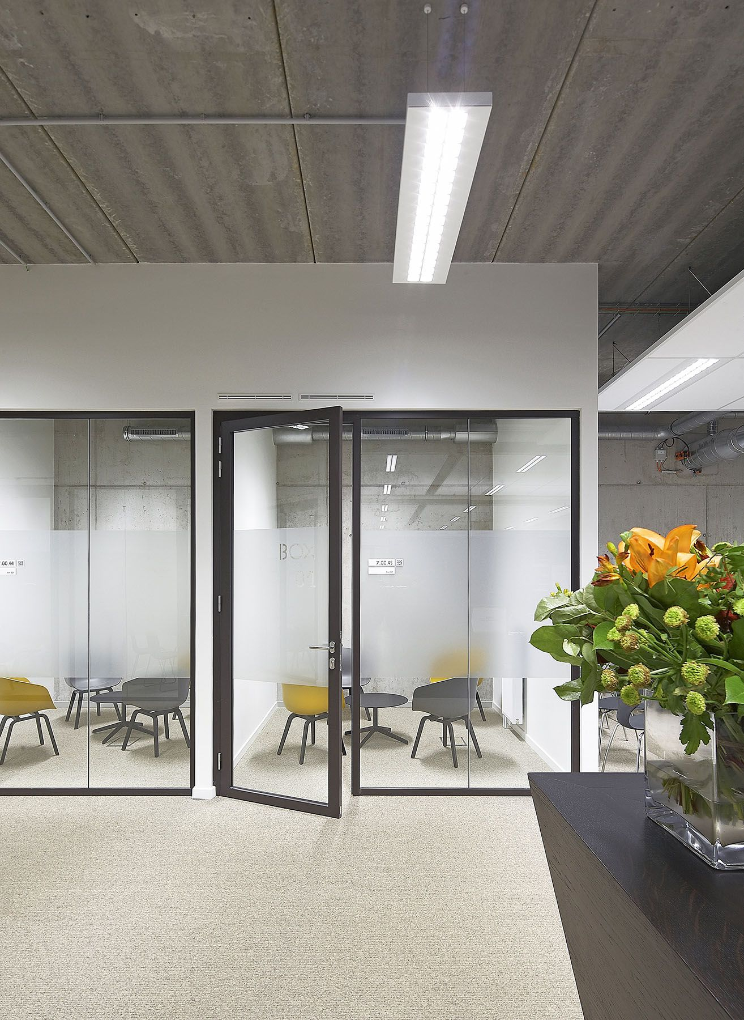
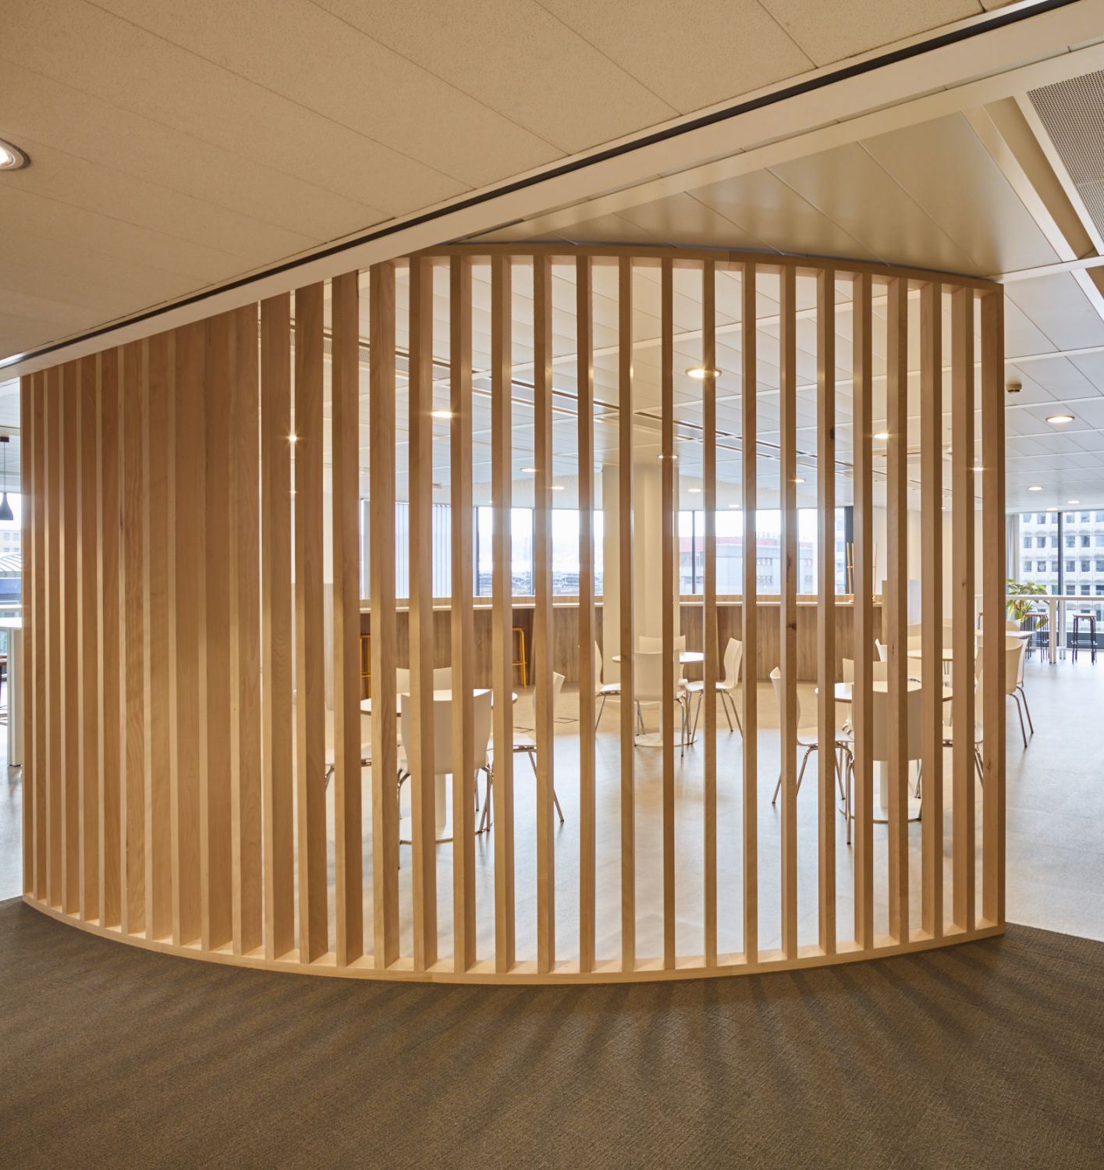
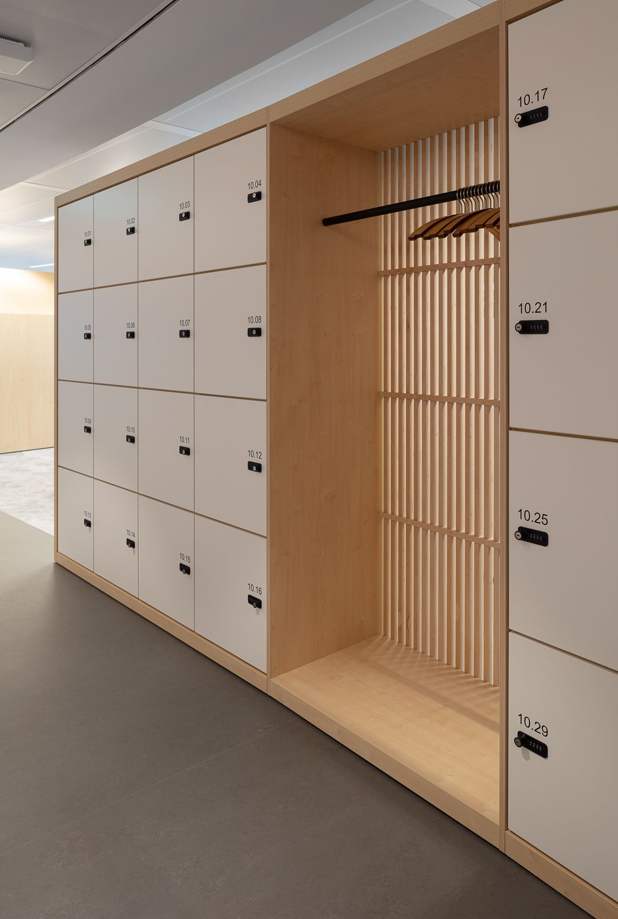
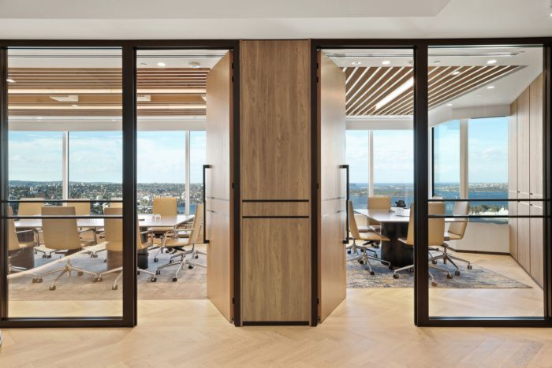
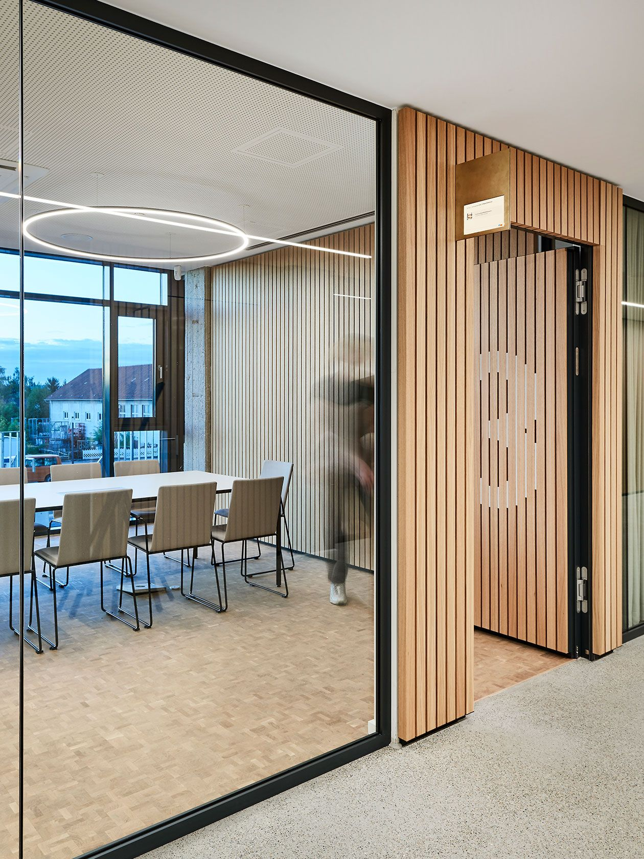
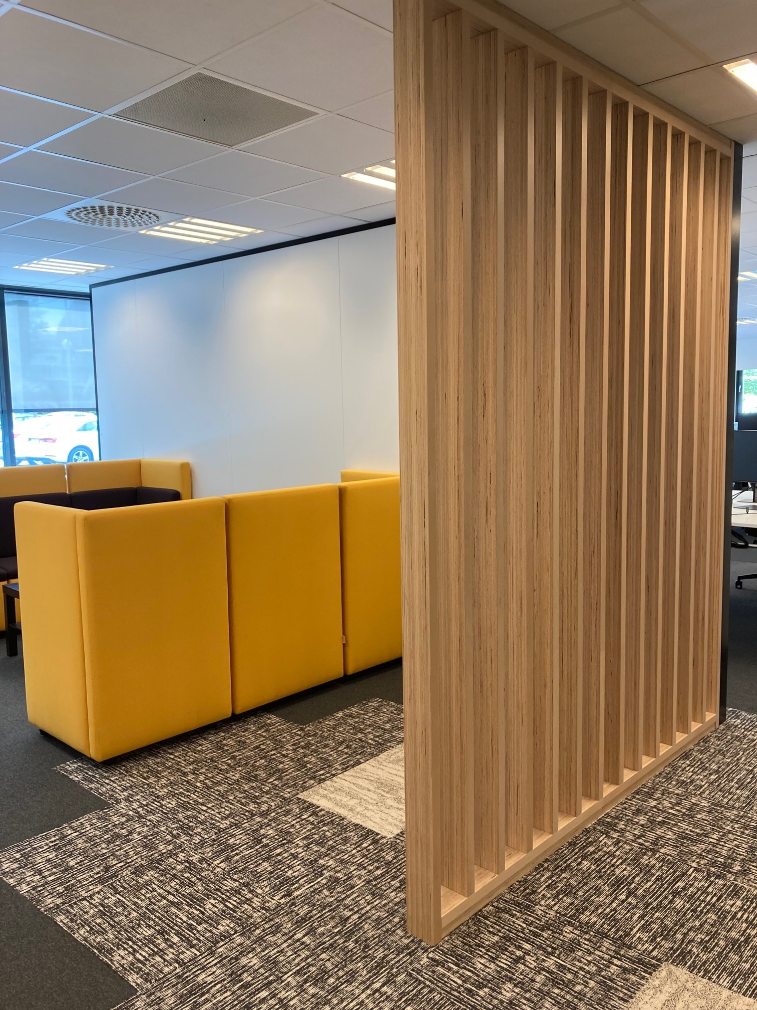
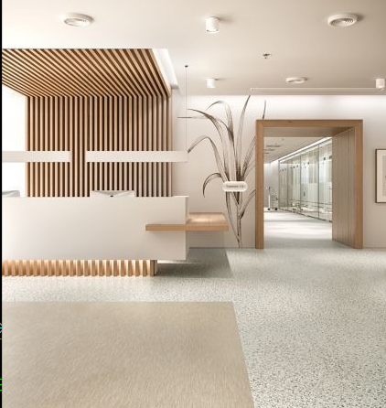
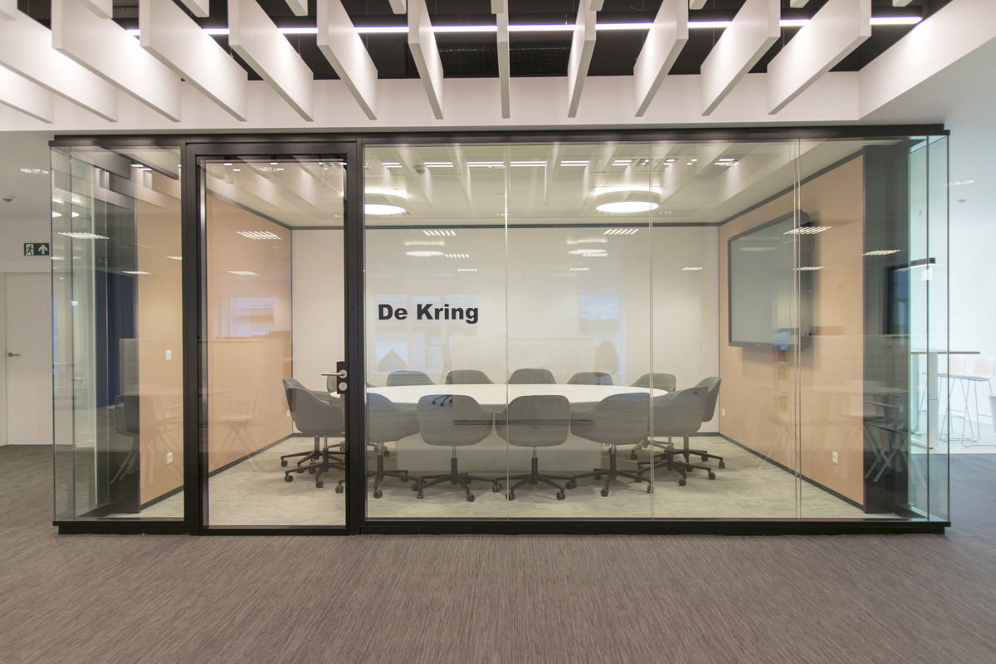
LOOK&FEEL
LICHT GEHEEL: WIT ALS BASIS
EENVOUDIGE ACCENTEN: ZWARTE DETAILS
WARME MATERIALEN: TOETSEN IN HOUT

Slide 9
2. ENERGETISCHE BESPARINGEN
THERMISCHE ISOLATIE
WARMTEPOMPEN
PV-INSTALLATIE en KOELING
VERLICHTING
REGENWATERRECUPERATIE

Slide 10
THERMISCHE ISOLATIE bestaande gemeentehuis (excl. Trouwzaal)
Dakisolatie U=0,59 -> U=0,24 W/m2K
Vloerisolatie U=1,14 -> U=0,24 W/m2K
Deze waarden voldoen aan de eisen van een nieuwbouw 2022
Besparing:
- 21 799 kWh /jaar
-14%
- 5 ton CO2 / jaar

Slide 11
WARMTEPOMPEN
Warmtepomp trouwzaal
Gasketel vervangen door warmtepomp
Besparingen
- 24.828 kWh/jaar
- 73% van de energiebehoefte / jaar
- 5 ton CO2/jaar

Slide 12
WARMTEPOMPEN
Warmtepomp gemeentehuis
Elektrische convectoren vervangen door warmtepomp
Besparingen
- 90.643 kWh/jaar
- 69%
- 21 ton CO2/jaar

Slide 13
KOELING
Extra energie noodzakelijk
Bijkomend comfort
Bijkomend verbruik van 18 175 kWh elektriciteit
Wordt gecompenseerd door PV-installatie

Slide 14
PV-INSTALLATIE
18,4 kWpiek
Besparing
-18306 kWh/jaar
- 4 ton CO2/jaar

Slide 15
VERLICHTING
Plaatsen van LED-verlichting
Bewegingsdetectoren / daglichtcompensatie
Besparing:
- 66.900 kWh /jaar
- 78%
- 15 ton CO2 / jaar

Slide 16
OVERZICHT
Totale besparing verbruik kWh en CO2- uitstoot
 | Verbruik kWh voor renovatie | Uitstoot in Ton CO2 voor renovatie | Verbruik kWh na renovatie | Uitstoot Ton CO2 na renovatie | Besparing in kWh | besparing uitstoot in Ton CO2 na renovatie
Isolatie | 153.643kWh |  | 131.845kWh |  | 21.799kWh | 5
Warmtepomp gemeentehuis | 131.845kWh | 30,32 | 41.202kWh | 9,48 | 90.643kWh | 21
Warmtepomp zone trouwzaal | 33.808kWh | 6,69 | 8.980kWh | 2,07 | 24.828kWh | 5
Koeling | niet aanwezig | niet aanwezig | 18.175kWh | 4,18 | -18.175kWh | -4
verlichting | 85.938kWh | 19,77 | 19.025kWh | 4,38 | 66.913kWh | 15
PV-panelen | niet aanwezig | 4,12 | -18.306kWh | -4,12 | 18.306kWh | 4
TOTALEN | 273.389kWh | 60,90 | 69.076kWh | 15,98 | 204.314kWh | 46
Totale besparing verbruik | 204.314kWh
Totale besparing percentage | 75%

Slide 17
REGENWATERRECUPERATIE
Afkoppeling dak 1 000m2
Aansluiten toiletten en urinoirs
Regenwaterput 10.000 L
Aanlag wadi voor infiltratie
Stadswaterverbruik: -388 m3/jaar ofwel -25%

Slide 18
DOEL RENOVATIE
GEBOUW STELT ZICH TEN DIENSTE VAN HAAR GEBRUIKERS
GEBRUIKERS = BEZOEKERS + PERSONEEL
2-LEDIG DOEL:
BEZOEKERS: LEESBAARHEID
PERSONEEL: AANGENAME WERKPLEK

